Slide 2

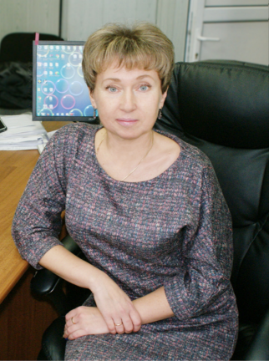
Взаимодействие педагогов и родителей по сохранению и укреплению здоровья, формированию здорового образа жизни, созданию здоровьесберегающей среды в школе с использованием цифровых технологий
Докладчик
Висицкая Екатерина Юрьевна, заместитель директора по УВР ГБОУ лицея №329 Невского района Санкт-Петербурга, методист ГБУ ДППО ИМЦ Невского района Санкт-Петербурга

Slide 3

“ Здоровье до того перевешивает все остальные блага жизни, что поистине здоровый нищий счастливее больного короля.”
Артур Шопенгауэр
“ Кто крепок телом, может терпеть и жару, и холод. Так и тот, кто здоров душевно, в состоянии перенести и гнев, и горе, и радость, и остальные чувства.”
Эпиктет

Slide 4

Программа развития системы образования Невского района Санкт-Петербурга на 2020–2024 годы (далее Программа) разработана в контексте федеральных и региональных проектов и программ национального проекта «Образование», Стратегии социального и экономического развития Санкт-Петербурга на период до 2035 года, Государственной программы Санкт-Петербурга «Развитие образования в Санкт-Петербурге».

Slide 5

Программа развития системы образования
Невского района Санкт-Петербурга
Программа актуализирует цели, задачи, приоритетные направления развития отрасли «Образование» и является проектным документом по достижению целевых показателей стратегии развития образования в Невском районе Санкт-Петербурга.
В данной Программе под Школой понимается государственная образовательная организация любого типа и вида, расположенная на территории Невского района Санкт-Петербурга.
Программа сформирована с учетом анализа состояния, основных тенденций и потребностей развития системы образования в Невском районе Санкт-Петербурга.

Slide 6
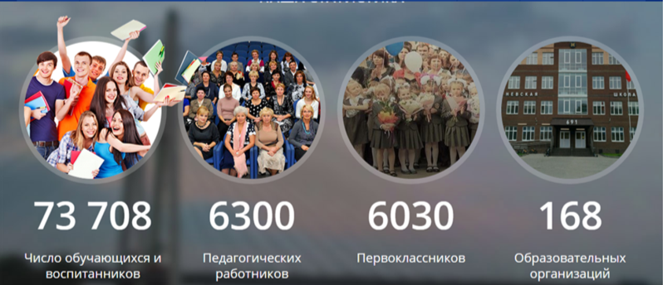
Невский район Санкт-Петербурга

Slide 7
ШКОЛА ЗДОРОВЬЯ
Стратегическая линия «Семья. Поддержка. Развитие»
Целевой районный проект «Школа здоровья»
Навигатор реализации проекта «Школа здоровья»

Slide 8
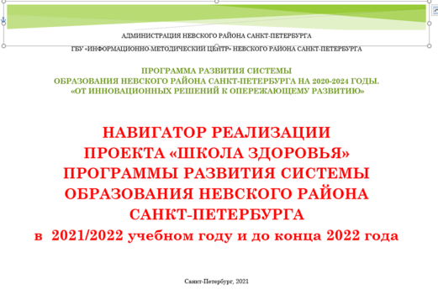
Цель проекта: создание условий для сохранения и укрепления здоровья участников образовательных отношений в образовательных организациях, совершенствования системы обеспечения здоровьесбережения
Реализация проекта «Школа здровья»

Slide 9
Понятие здоровья
По определению Всемирной
организации здравоохранения (ВОЗ)
●Здоровье – это состояние полного
физического, духовного и социального благополучия, а не только отсутствие болезни и физических дефектов.

Slide 10
ШКОЛА ЗДОРОВЬЯ
Актуальность проекта обусловлена следующими характерными
особенностями районной образовательной системы:
− увеличение объема суммарной учебной нагрузки на обучающихся и
объема работы на педагогических работников;
− сложная экологическая ситуация в Невском районе;
− стремительный рост новостроек, недостаточный уровень развития
социальной инфраструктуры, учреждений образования,
здравоохранения;
− недостаточное внимание к профессиональному здоровью педагога;
− нарушение режима дня, режима питания, объема двигательной
активности у участников образовательного процесса;
− необходимость создания в образовательных организациях Служб
здоровья

Slide 11
Понятие здоровья
Под физическим здоровьем понимается текущее состояние функциональных возможностей органов и систем организма.
Психическое здоровье рассматривается как состояние психической сферы человека, характеризующееся общим душевным комфортом, обеспечивающее адекватную регуляцию поведения и обусловленное потребностями биологического и социального характера.

Slide 12
Понятие здоровья
Социальное здоровье понимается как система ценностей, установок и мотивов поведения в социальной среде.
Духовное здоровье человека - это система его мышления и отношение к окружающему миру.

Slide 13
Здоровый образ жизни
Это образ жизни,
способствующий
формированию,
сохранению,
укреплению
индивидуального здоровья человека.

Slide 14
Проект "Здоровье"
Актуальность проекта обусловлена следующими характерными особенностями :
− увеличение объема суммарной учебной нагрузки на обучающихся и объема работы на педагогических работников;
− недостаточный уровень развития социальной инфраструктуры,
− недостаточное внимание к профессиональному здоровью педагога;
− нарушение режима дня, режима питания, объема двигательной активности у участников образовательного процесса

Slide 15
Правила взаимодействия семьи и школы
Первое правило. В основе работы школы и классного руководителя с семьей должны быть действия и мероприятия, направленные на укрепление и повышение авторитета родителей.
Второе правило. Доверие к воспитательным возможностям родителей, повышение уровня их педагогической культуры и активности в воспитании.
Третье правило. Педагогический такт, недопустимость неосторожного вмешательства в жизнь семьи.
Четвертое правило. Жизнеутверждающий, мажорный настрой в решении проблем воспитания, опора на положительные качества ребенка, на сильные стороны семейного воспитания, ориентация на успешное развитие личности.

Slide 16


https://school329.spb.ru/extra/school-projects/sport-for-all.html
Проект "Здоровье"

Slide 17


Проект "Здоровье"

Slide 18
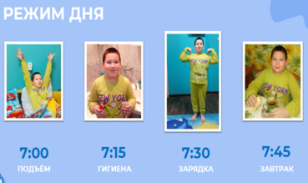
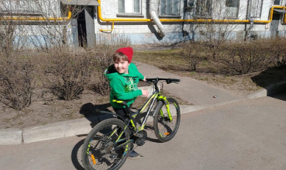
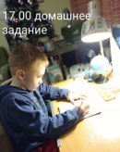
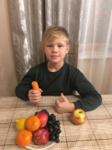
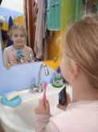
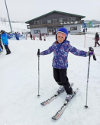


Проект "Здоровье"

